Slide 1
ビッグデータと個人情報

Slide 2
個人情報保護法
個人の情報、利益の保護
個人情報の有用性
企業や団体が個人の情報を扱う場合のルールを定めた法律
個人情報を取り扱う「すべての事業者」に個人情報保護法が適用される
マンションの管理組合、NPO 法人、自治会や同窓会などの非営利組織も含まれます。
Notes:
２９年５月３０日から改正後の

Slide 3
個人情報とルール
保有個人データ
個人データ
個人情報
開示・消去・訂正権限等
データベース化
特定の個人を識別できる

Slide 4
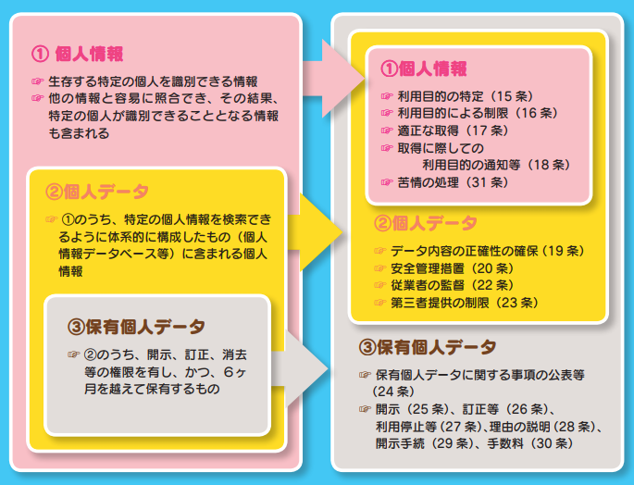
経済産業省パンフレット「事業者の皆さん！！ その取扱で大丈夫？ 個人情報」より抜粋

Slide 5
個人情報保護法上の「個人情報」とは、どのようなものをいうのですか。
個人情報保護法上の「個人情報」とは、生存する個人に関する情報で、①特定の個人を識別することができるもの及び他の情報と照合することで容易に特定の個人を識別することができることとなるもの②個人識別符号が含まれるもの、のいずれかをいいます
氏名のみであっても、社会通念上、特定の個人を識別することができるものと考えられますので、「個人情報」に含まれると考えられます。

Slide 6
個人情報の例
特定の個人を識別こととなるもの
氏名
姓（名字）に「○□△会社に勤務」「東京都○△区○△町△番地在住」などのプロフィール情報が加わったもの
防犯カメラに写った本人が判別できる映像情報
雇用管理情報
特定の個人を識別できるメールアドレス（氏名＠会社名.jpのような場合）
個人識別符号
生体情報を変換した符号として、DNA、顔、虹彩、声紋、 歩行の態様、手指の静脈、指紋・掌紋
公的な番号として、パスポート番号、基礎年金番号、免許証番号、 住民票コード、マイナンバー、各種保険証等

Slide 7
個人情報でないものの例
企業の財務情報など、法人や団体にそのものに関する情報
特定の個人を識別できないメールアドレス
abcd438@isp.jp(ただし、他の情報と容易に照合することにより特定の個人を識別できる場合は個人情報となる）
特定の個人を識別できない統計情報

Slide 8
個人情報保護法の規定の適用除外
放送機関、新聞社、通信社その他の報道機関(報道を業として行う個人を含む。) …報道の用に供する目的
著述を業として行う者…著述の用に供する目的
大学その他の学術研究を目的とする機関若しくは団体又はそれらに属する者…学術研究の用に供する目的
宗教団体 宗教活動(これに付随する活動を含む。)の用に供する目的
政治団体 政治活動(これに付随する活動を含む。)の用に供する目的
Notes:
個人情報取扱事業者等のうち次の各号に掲げる者については、その個人情
報等を取り扱う目的の全部又は一部がそれぞれ当該各号に規定する目的であると きは、第4章の規定は、適用しない。

Slide 9
「個人情報」を取得する時のルール
あらかじめ利用目的をできるだけ特定
利用目的の
範囲内で利用
適正な方法で
取得
利用目的の
通知・公表等
Notes:
利用目的 をできるだけ具体的に特定する。 また、特定した利用目的は、あらかじめ公表しておくか、個人情報 を取得する際に本人に通知する。
要配慮個人情報を取得する場合は、利用目的の特定、通知又は公表 に加え、あらかじめ本人の同意が必要。

Slide 10
店舗内に防犯カメラを設置する予定ですが、利用目的を公表等する必要がありますか。
防犯カメラによって撮影されたカメラ画像が特定の個人を識別できる場合には、録画された映像は「個人情報」に該当します。 また、個人情報取扱事業者は、個人情報を取得した場合は、あらかじめその利用目的を公表している場合を除き、速やかに、その利用目的を、本人に通知し又は公表しなければなりません（法第18条第１項）。ただし、取得の状況からみて利用目的が明らかであると認められる場合には、この限りではありません（法第18条第４項第４号）。 そのため、防犯カメラを設置し防犯目的にのみカメラ画像を利用しており、また、被写体となる者にとって防犯目的のために当該ビデオカメラにより撮影を行っていることが自明である場合には、取得の状況からみて利用目的が明らかであると認められます。
Notes:
商品配送のために、配送伝票に氏名・住所を記載してもらう場合も同様

Slide 11
要配慮個人情報
本人の人種
信条
社会的身分
病歴
犯罪の経歴、犯罪により害を被った事実等
①原則、本人の同意が無い場合は取得禁止
②オプトアウトによる第三者提供は認められない

Slide 12
「個人データ」の取扱い
安全管理措置の実施
正確で最新の内容に保つ
必要なくなったら遅滞なく破棄する
従業者や委託先の管理

Slide 13
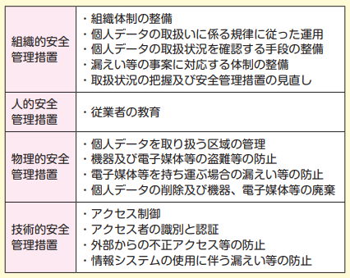
安全管理の 方法
個人情報保護委員会
「個人情報保護法ハンドブック」
より抜粋

Slide 14
個人情報を記載した電子データをメールに添付して送信する場合、個人情報保護法上、その電子データにパスワードをかけて送信する必要がありますか。
個人情報取扱事業者は、その取り扱う個人データの漏えい、滅失又はき損の防止その他の個人データの安全管理のために必要かつ適切な措置を講じなければならないとされ（法第20条）、また、その従業者に個人データを取り扱わせるに当たっては、当該個人データの安全管理が図られるよう、当該従業者に対する必要かつ適切な監督を行わなければならないとされています（法第21条）。 個人情報保護法上、必ず電子データにパスワードをかけて送信することが必要となるわけではありませんが、例えば、電子データの暗号化、パスワードによる保護をすることは安全管理上有効な措置と考えられます。

Slide 15
営業で外回りをする際に、営業先の担当者の氏名をはじめとする個人情報を社外に持ち出すことになりますが、個人情報保護法上、ジュラルミンケースに入れて持ち運ぶなどのルールはありますか。
個人情報取扱事業者は、その取り扱う個人データの漏えい、滅失又はき損の防止その他の個人データの安全管理のために必要かつ適切な措置を講じなければならないとされ（法第20条）、また、その従業者に個人データを取り扱わせるに当たっては、当該個人データの安全管理が図られるよう、当該従業者に対する必要かつ適切な監督を行わなければならないとされています（法第21条）。 個人情報保護法上、特定の種類のケースに入れて持ち運ぶことがルール化されているわけではありませんが、例えば、施錠できる搬送容器を使用することは安全管理上有効な措置と考えられます。

Slide 16
不要となった個人データを廃棄する場合の留意点を教えてください。
個人情報保護法上、個人情報の廃棄に関して具体的な方法等は定められていませんが、個人情報取扱事業者は、その取り扱う個人データの漏えい、滅失又はき損の防止その他の個人データの安全管理のために必要かつ適切な措置を講じなければならないとされているため（法第20条）、廃棄に際しては、適切な安全管理措置を講じる必要があります。例えば、個人情報が記載された書面等を廃棄する場合、焼却や裁断するなど、当該記載に関して特定の個人を識別できないような状態にすることなどが考えられます。

Slide 17
「個人データ」を第三者に提供するとき
原則として本人からの同意を得る
適用除外
「第三者」にあたらない場合
委託先 事業の承継 共同利用
オプトアウトの手続き
Notes:
（※）オプトアウト 個人情報取扱事業者が、第三者に提供すること自体を利用目的として取得した個人データについて、本人の求めに応じて当該本人が識別される個人データの第三者への提供を停止することとしている場合。

Slide 18
オプトアウトの手続き
以下の情報をあらかじめ、本人に通知、又は本人が容易に知り得る状態に置くこと
第三者への提供を利用目的とすること
第三者に提供される個人データの項目
第三者への提供の方法
本人の求めに応じて第三者への提供を停止すること
本人の求めを受け付ける方法
個人情報保護委員会への届出 → 公表される
要配慮個人情報はオプトアウトの手続きによることはできない。
Notes:
「要配慮個人情報」には、本人の人種、信条、社会的身分、病歴、犯罪の経歴、犯罪により害を被った事実等が該当します。

Slide 19
要配慮個人情報
本人の人種
信条
社会的身分
病歴
犯罪の経歴、犯罪により害を被った事実等
①原則、本人の同意が無い場合は取得禁止
②オプトアウトによる第三者提供は認められない

Slide 20
当社は、現在、自らダイレクトメールを発送していますが、ダイレクトメールの発送業務を業者に委託することを検討しています。ダイレクトメールの発送業務の委託に伴い、顧客の氏名や住所等をこの業者に伝えることはできますか。
個人情報取扱事業者が、「利用目的の達成に必要な範囲内において個人データの取扱いの全部又は一部を委託する場合」（法第23条第４項第１号）には、第三者提供には該当しません。 そのため、利用目的の達成に必要な範囲内において、ダイレクトメールの発送業務を業者に委託する場合には、顧客の氏名や住所等をダイレクトメールの発送業者に伝えても第三者提供の制限に違反することにはなりません。 ただし、委託者は、委託先を監督する義務があります（法第22条）。

Slide 21
第三者提供に際して本人から同意を取得する際に、個人情報保護法上、書面で同意を得る必要はありますか。
個人情報保護法は、例外事由（法第23条第１項各号）に該当する場合を除き、あらかじめ本人の同意を得ないで、個人データを第三者に提供してはならない旨を定めていますが（法第23条第１項）、本人の同意を得る際の方法までは定めていません。そのため、必ずしも書面による同意まで必要となるわけではありません。

Slide 22
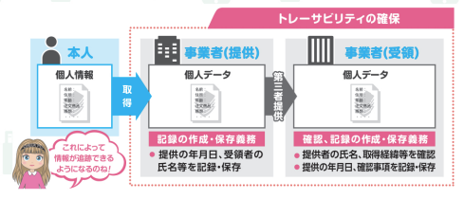
「個人データ」のトレーサビリティ確保
経済産業省パンプレットより

Slide 23
「個人保有データ」を扱う際のルール
利用目的の通知
開示・訂正
利用停止等
Notes:
個人情報取扱事業者は、本人から保有個人データの開示請求を受け たときは、本人に対し、原則として当該保有個人データを開示しなけ ればならない
個人情報の取扱いに関する苦情等には、適切・迅速に対応す るよう努める

Slide 24
「匿名加工情報」の制度
個人情報を特定の個人を識別できないように加工した情報について、一定のルールの下で利用目的による規制をなくし、本人の同意を得ることなく第三者提供を可能とするもの
・匿名加工情報の作成方法の基準は、個人情報保護委員会規則で定められている。
・匿名加工情報を作成した場合は、当該匿名 加工情報に含まれる個人に関する情報の項目を公表する義務がある

Slide 25
匿名加工情報
個人情報を個人情報の区分に応じて定められた措置を講じて特定の個人を識別することができないように加工して得られる個人に関する情報であって、その個人情報を復元して特定の個人を再識別することができないようにしたもの
一般人および一般的な事業者の能力、手法などを基準としてその情報を個人情報取扱事業者または匿名加工情報取扱事業者が通常の方法により特定・復元できないことを求めるもの。
あらゆる手法によって特定することができないよう技術的側面から全ての可能性を排除することまでを求めるものではない。

Slide 26
「匿名加工情報」の活用
ポイントカードの購買履歴や交通系ICカードの乗降履歴などを複数の事業者間で分野横断的に利活用
医療機関が保有する医療情報を活用した創薬・臨床分野の発展
カーナビなどから収集される走行位置履歴などのプローブ情報を活用したより精緻な渋滞予測
いわゆる「ビッグデータ」としての活用が可能となる

Slide 27
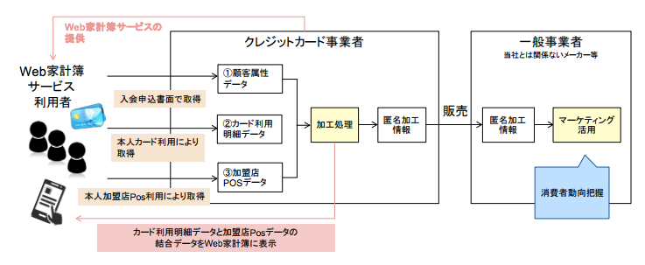
経済産業省 「匿名加工情報作成マニュアル」より抜粋

Slide 28
匿名加工情報と統計情報の違い
「統計情報」は、複数人の情報から共通要素に係る項目を抽出して同じ分類ごとに集計して得られるデータであり、集団の傾向または性質などを数量的に把握するもの
「統計情報」は、特定の個人との対応関係が排斥されている限りにおいては、そもそも「個人に関する情報」に該当するものではないため、改正の前後を問わず個人情報保護法における規制の対象外
「統計情報」は「匿名加工情報」と比較すると、より情報の統計化が進んでおり、情報としての利用方法が限定的

Slide 29
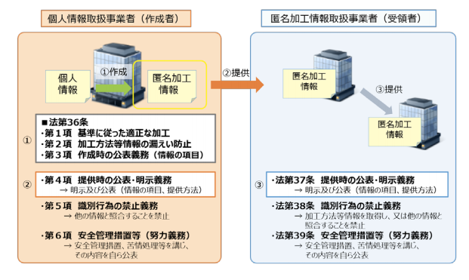
匿名加工情報の作成者・受領者が順守すべき規定
パーソナルデータの利活用促進と消費者の信頼性確保の両立に向けて（個人情報保護委員会事務局）より抜粋

Slide 30
個人情報取扱事業者
個人情報データベース等を事業の用に供している者
個人情報保護法上の義務を負う
改正前は個人情報保護法の適用が除外されていた5,000人分以下の個人情報を取り扱う事業者にも適用

Slide 31
匿名加工情報取扱事業者
匿名加工情報データベース等を事業の用に供してい る者のうち、国の機関、地方公共団体など一定のものを除いた者をいう。
「事業の用に供している」の「事業」とは、一定の目的をもって反復継続し て遂行される同種の行為であって、かつ社会通念上事業と認められるものをいい、営利・ 非営利の別は問わない。
なお、法人格のない、権利能力のない社団（任意団体）又は個人であっても匿名加工情報データベース等を事業の用に供している場合は匿名加工情報取扱 事業者に該当する。
Notes:
匿名加工情報データベース…匿名加工情報を含む情報の集合物であって、特定の匿名加工情報を電子計算機を用いて検索することができるように 体系的に構成したものその他特定の匿名加工情報を容易に検索することができるよう に体系的に構成したもの

Slide 32
匿名加工情報を作成する個人情報取扱事業者の義務
匿名加工情報の作成時
匿名加工情報を適正に加工する
加工方法等の情報の安全管理措置を講じる
匿名加工情報に含まれる情報の項目を公表する
安全管理措置、苦情の処理などの措置を自主的に講じて、その内容を公表するよう努める
匿名加工情報を第三者提供するとき
提供する情報の項目及び提供方法について公表する
提供先にその情報が匿名加工情報である旨を明示する
匿名加工情報を自ら利用するとき
元の個人情報に係る本人を識別する目的で他の情報と照合することを行ってはならない
Notes:
加工方法等情報の安全管理で求められる措置の具体例
加工方法等情報を取り扱う者 の権限及ひ責任の明確化
・組織体制の整備
規程類の整備、当該規程類に従った加工方法等情報の適切な取扱い、取扱状況の評価、必要な措置の実施
・加工方法等情報の取扱いに係る規程等の整備とこれに従った運用 ・従業員の教育
・加工方法等情報の取扱状況を確認する手段の整備
・加工方法等情報の取扱状況の把握、安全管理措置の評価、見直し及ひ改善
加工方法等情報を取り扱う正当な権限を有しない者による加工方法等情報の取扱いを防止するために必要かつ適切な措置
・加工方法等情報を取り扱う権限を有しない者による閲覧等の 防止 ・機器、電子媒体等の盗難等の防止 ・電子媒体等を持ち運ぶ場合の漏えい等の防止 ・加工方法等情報の削除並びに機器、電子媒体等の廃棄 ・加工方法等情報へのアクセス制御 ・加工方法等情報へのアクセス者の識別と認証 ・外部からの不正アクセス等の防止 ・情報システムの使用に伴う加工方法等情報の漏えい等の防止

Slide 33
匿名加工情報取扱事業者の義務
匿名加工情報を第三者提供するとき
提供する情報の項目及び提供方法について公表する
提供先にその情報が匿名加工情報である旨を明示する
匿名加工情報を利用するとき
元の個人情報に係る本人を識別する目的で加工方法等の情報を取得し、又は他の情報と照合することを行ってはならない
安全管理措置、苦情の処理などの措置を自主的に講じて、その内容を公表するよう努める

Slide 34
匿名加工情報の作成時の加工基準
個人情報に含まれる特定の個人を識別することができる記述などの全部または一部を削除
氏名を削除
住所を削除または○○県△△市に置き換え。
生年月日を削除または日を削除し、生年月に置き換え。

Slide 35
匿名加工情報の作成時の加工基準
個人情報に含まれる個人識別符号の全部を削除
特定の個人の身体の一部の特徴を電子計算機の用に供するために変換した符号
生体情報（DNA、顔、虹彩、声紋、歩行の態様、手指の静脈、指紋・掌紋）をデジタルデータに変換したもののうち、特定の個人を識別するに足りるものとして規則で定める基準に適合するもの
対象者ごとに異なるものとなるように役務の利用、商品の購入または書類に付される符号
旅券番号、基礎年金番号、免許証番号、住民票コード、マイナンバー、各種保険証の番号

Slide 36
匿名加工情報の作成時の加工基準
個人情報と当該個人情報に措置を講じて得られる情報を連結する符号を削除
サービス会員の情報について、氏名などの基本的な情報と購買履歴を分散管理し、それらを管理用IDを付すことにより連結している場合に、その管理用ID
特異な記述などを削除
症例数の極めて少ない病歴
年齢が「116歳」という情報を「90歳以上」に置き換え。

Slide 37
匿名加工情報の作成時の加工基準
その他当該個人情報データベースなどの性質を勘案した措置
自宅や職場などの所在が推定できる位置情が含まれており、 特定の個人の識別又は元の個人情報の復元につながるおそれがある場合に、推定につながり得る所定範囲の位置情報を削除する。（項目削除／レコード削除／セル削除）
ある小売店での購入者が極めて限定されている商品の購買履歴が含まれており、特定の個人の識別又は元の個人情報の復元につながるおそれがある場合に、具体的な商品情報を一般的な商品カテゴリーに置き換える（一般化）
ある児童の身長が 170 ㎝という他の児童と比べて差異が大きい情報 があり、特定の個人の識別又は元の個人情報の復元につながるおそれがある場合 に、身長が 150cm 以上の情報について「150 ㎝以上」という情報に置き換える。（トップコーディング）

Slide 38
匿名加工情報の加工に係る手法例
項目削除／レコード 削除／セル削除
一般化 例：きゅうり→野菜
トップ（ボトム）コーディング
ミクロアグリゲーション
個人情報を グループ化した後、グループの代表的な記述等に置き換え
データ交換
個人情報相互に含まれる記述等を（確率的に）入れ替える
ノイズ（誤差）付加
疑似データ生成

Slide 39
個人属性情報と想定されるリスク及び加工例
項目（個人属性情報） | 想定されるリスク | 加工例
氏名、 | それ自体で個人を特定できる。 | 全部削除
マイナンバー、パスポート番号、顔認証データ、 | それ自体で個人情報とされている。 （個人識別符号） | 全部削除する。（項目削除）
携帯電話番号、電子メールアド レス | ・多くの事業者が収集しており、異なるデ ータセット間で個人を特定するための識 別子として機能し得る。 ・本人にアクセスすることができる。 | 全部削除する。（項目削除）
生年月日 | ・住所（郵便番号）、性別との組合せ により、個人の特定につながる可能性が ある。 | ・原則として、年か日の何れかを削 除する。必要に応じて生年月、年 齢、年代等に置き換える。 （丸め） ・超高齢であることが分かる生年 月日や年齢を削除する。 （セル削除/トップコーディング）
Notes:
個人情報に係る本人の基本的な属性に関わる情報の項目を「個人属性情報」、個人の行動に伴い発生する行動の履歴に関わる情報の項目を「履歴情報」として分類している。

Slide 40
履歴情報と想定されるリスク及び加工例
履歴情報 | 想定されるリスク | 加工例
購買履歴 | ・購入店舗や購買時刻に関する情報と 他のデータセットに含まれる位置情報等 との組合せにより、個人の特定につなが る可能性がある。 ・特異な物品の購買実績と居住エリア 等との組合せにより、個人の特定につな がる可能性がある。 | ・購入店舗や購買時刻の詳細な 情報を削除する。（丸め） ・特異な購買情報（超高額な利 用金額や超高頻度の利用回数 等）を削除する。 （セル削除/トップコーディング）
位置情報 （移動履歴） | ・夜間や昼間の滞在地点から自宅や勤務先等を推定できる可能性あり。 ・詳細な位置情報と時刻情報の組合せ が異なるデータセット間で識別子として機能し得る。 ・所定エリア内の位置情報が極めて少な い場合に、個人の特定に結びつく可能 性がある。 | ・自宅や勤務地点等の推定につ ながる始点 ・終点を削除する。 （丸め） ・位置情報若しくは時刻情報の詳 細部分を削除する。（丸め） ・位置情報が少ないエリアの値にノ イズを加える。（ノイズ付加） ・所定数以上の位置情報になるよ うエリアを区切る。（丸め）

Slide 41
k-匿名性
匿名化のレベルを数量化した尺度
対象となるデータセット内に、同じ属性を持つデータがk件以上存在することを「k-匿名性を満たす」という。
kが小さければ匿名化のレベルは低く、大きければ匿名化のレベルが高い
事業の特性やデータ内容に応じてkを設定
k-匿名性が、 k=1 の値を有する場合であっても、匿名加工情報の作成時の加工基準に従った加工を行うことにより匿名加 工情報を作成することは可能

Slide 42
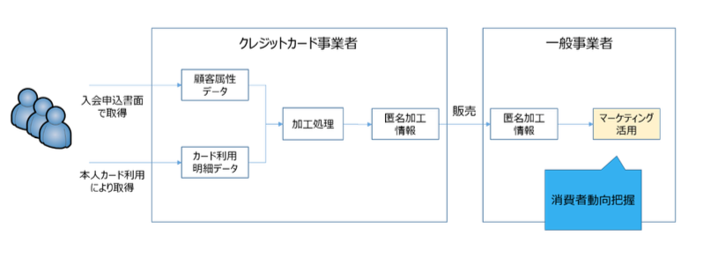
クレジットカード事業者が保有するカード利用情報を第三者提供するユースケースのイメージ
パーソナルデータの利活用促進と消費者の信頼性確保の両立に向けて（個人情報保護委員会事務局）より抜粋

Slide 43
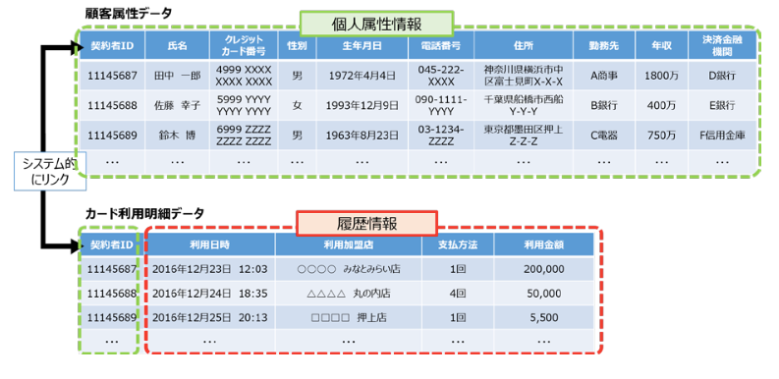
クレジットカード事業者が保有するカード利用情報におけるデータのレイアウトサンプル
パーソナルデータの利活用促進と消費者の信頼性確保の両立に向けて（個人情報保護委員会事務局）より抜粋

Slide 44
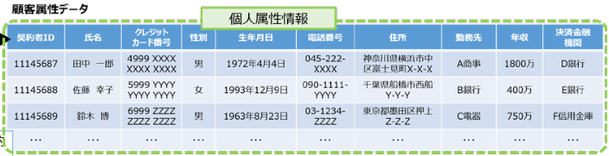
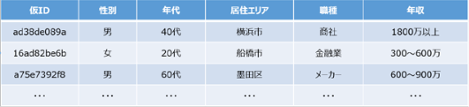

Slide 45
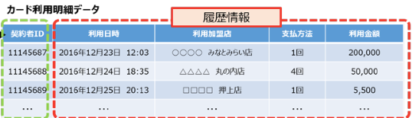
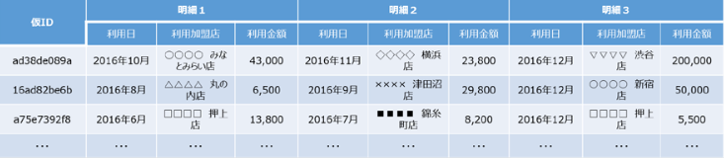

Slide 46
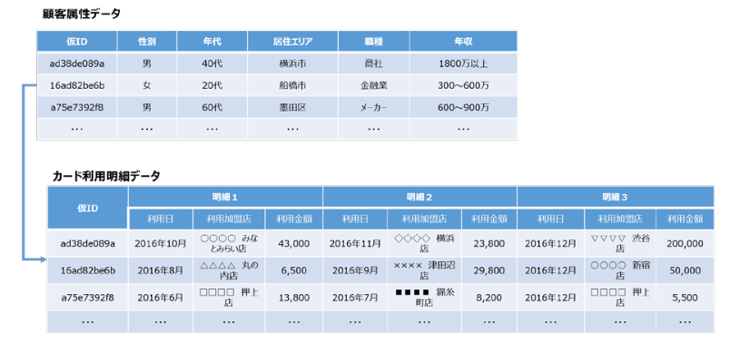
加工後データのイメージ
パーソナルデータの利活用促進と消費者の信頼性確保の両立に向けて（個人情報保護委員会事務局）より抜粋

